Slide 1
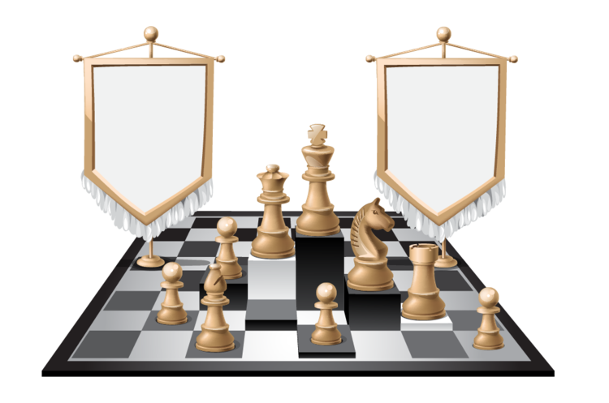
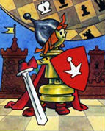
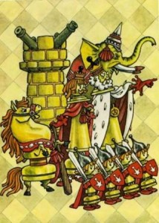
Шахматная нотация

Slide 2
Цель занятия
Научиться ориентироваться на шахматной доске, ввести новое понятие «шахматная нотация», научиться определять «адреса» шахматных полей

Slide 3
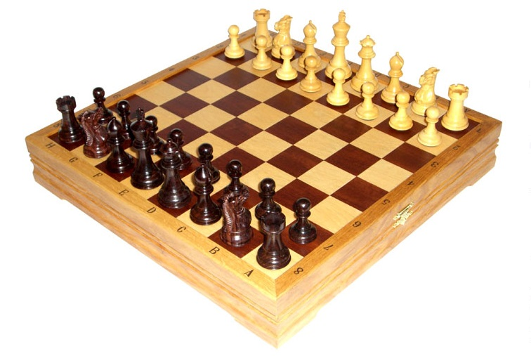
Загадки
С той и с этой стороны
В клетках кони и слоны.
В клетках справа, в клетках слева
Короли и королевы.
Но не могут удержаться,
Чтоб друг с другом не сражаться.
О чем загадка?

Slide 4
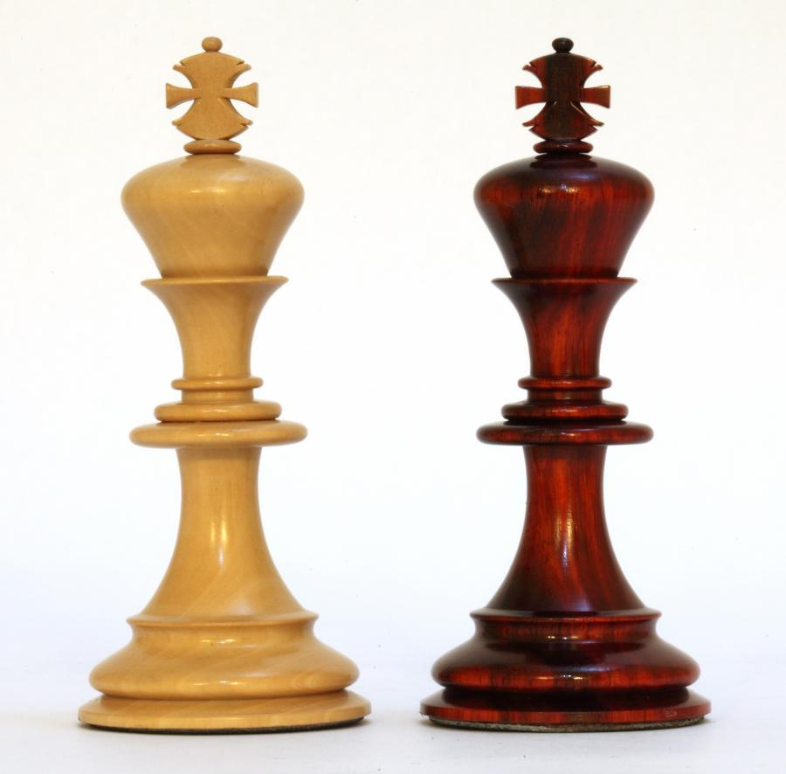
Их на поле всего два,
Из-за них идет война.
Одного поймать в ловушку -
Прекращается игра.

Slide 5
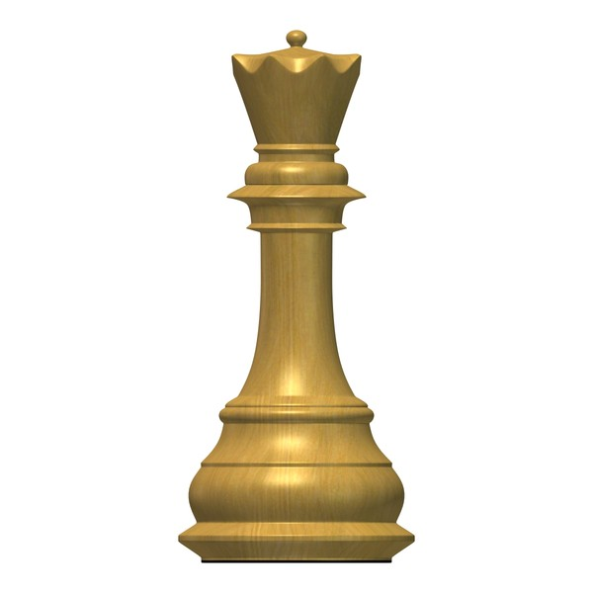
На шахматной доске —
Сильнейший он.
«Плывет», ну, как ладья,
И «топает», как слон.

Slide 6
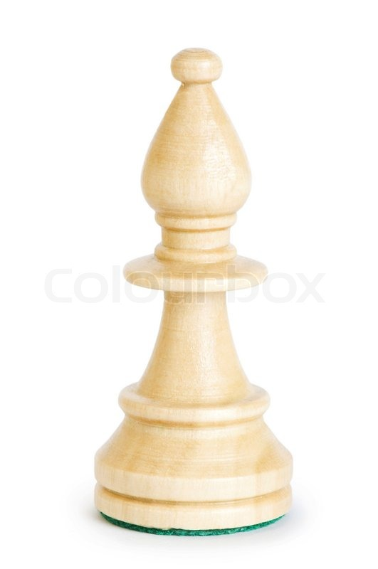
Обитает не в саванне,
И не так огромен он,
Но такое же названье
У фигуры этой -…

Slide 7
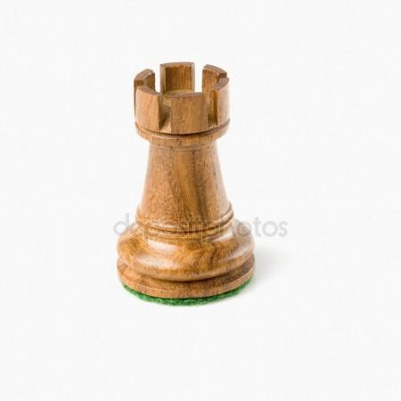
Мы могли на ней бы плыть
С русским князем по воде,
Но позволено ходить
И по клеточкам…

Slide 8
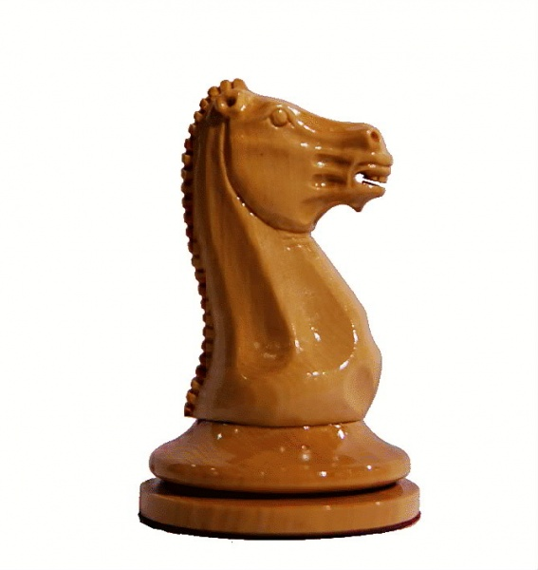
Я бываю деревянный,
Из пластмассы — я литой.
Я скачу в игре всемирной.
Догадались, кто такой?

Slide 9
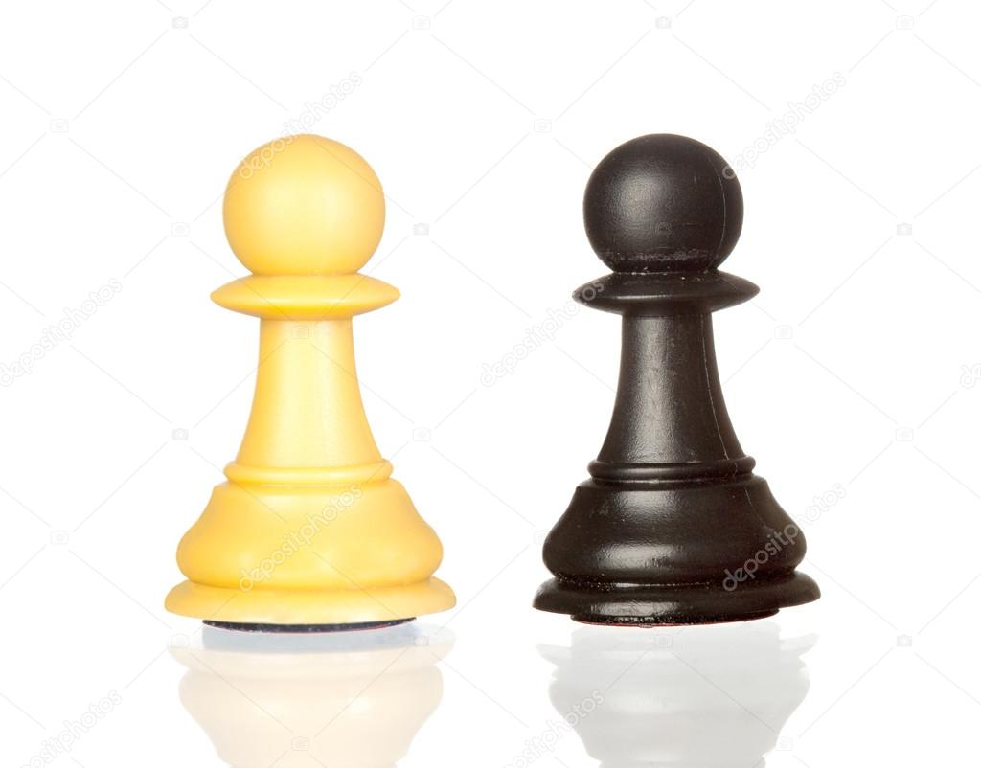
Кто не любит прыг да скок?
Кто ходить привык без спешки
И берёт наискосок?
Ну конечно, это -…

Slide 10
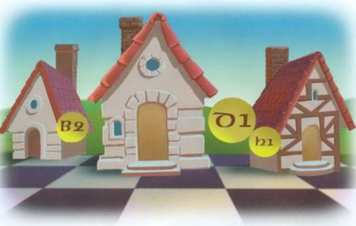
Шахматный город
Представь себе шахматный город. Улицами будут вертикали, а домами — горизонтали. Для начала поселим в городе разные фигуры. Назовём, где живёт каждая фигура

Slide 11
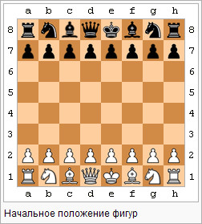
Шахматный город

Slide 12
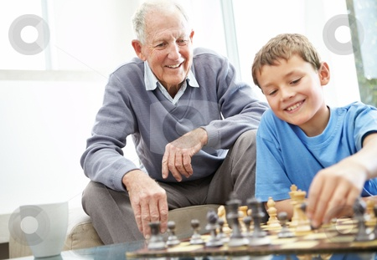
Помоги мальчику
В комнате тихо. Петя и дедушка играют в шахматы. Мама посмотрела на часы и сказала, что Пете пора ложиться спать. Петя не успел доиграть партию с дедушкой и расстроился. Мама сказала: «Не грусти — доиграешь завтра! А сейчас убирай шахматы со стола». «Но я забуду к завтрашнему дню положение фигур. Как же мы с дедушкой продолжим игру?» - спросил Петя.

Slide 13
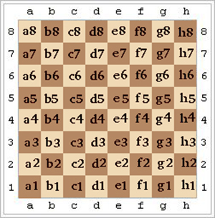
Шахматная нотация

Slide 14
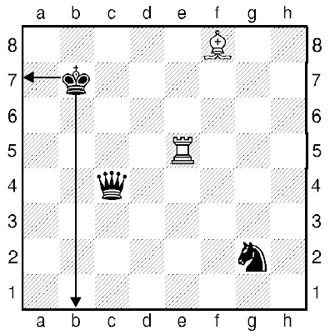
Фигуры заблудились
Король живёт на улице «b» в доме № 7. Пишется Кр b7
Ферзь живет на улице «с» в доме № 4. Пишется Ф с4
Ладья живёт на улице «е» в доме № 5. Пишется Л е5
Слон живёт на улице «f» в доме № 8. Пишется С f8
Конь живёт на улице «g» в доме № 2. Пишется К g2

Slide 15
Шахматная нотация
Теперь покороче — на шахматном языке. Приняты такие сокращения:
Кр - Король С - Слон Ф - Ферзь К - Конь Л - Ладья п. - пешка

Slide 16
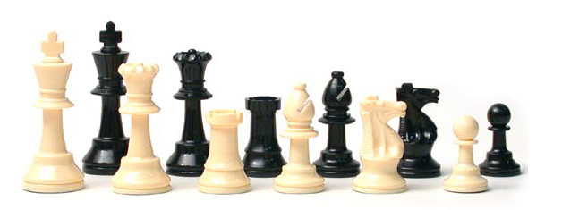
Правила шахматной нотации
Чтобы никого не пропустить и правильно записать позицию, надо соблюдать ТРИ важных правила:
Первыми записывают БЕЛЫЕ фигуры, затем ЧЁРНЫЕ. Необходимо записать положение и своих, и чужих фигур — вдруг противник специально «забудет» свою тетрадь.
Записывают фигуры по СТАРШИНСТВУ: Король — ферзь — ладья — слон — конь — пешки.
Если у тебя несколько одинаковых фигур (пешек), то их надо записывать в АЛФАВИТНОМ порядке от «a» к «h».

Slide 17
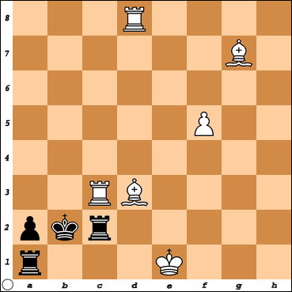
Дидактическая игра «Дождик»
Белые:
Король
Ладья
Ладья
Слон
Слон
Пешка
е1
с3
d8
d3
g7
f5
Чёрные:
Король
Ладья
Ладья
Пешка
b2
a1
c2
a2

Slide 18
Молодцы!
СПАСИБО ЗА РАБОТУ!

